Slide 1
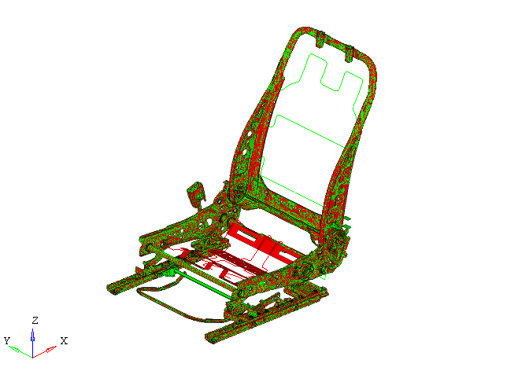
变形图和结果曲线 Deformation Pattern and Results Curves
变形图（座椅结构）：
Deformation Pattern (Seat Structure):
红色为变更前，绿色为变更后
变更点：左前侧的下连接板开槽加宽
全屏观看动画
Full Screen To See The Movie

Slide 2
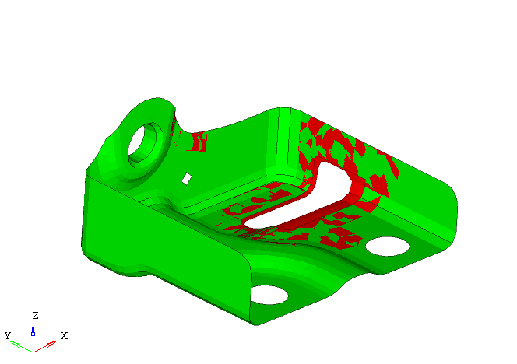
变形图和结果曲线 Deformation Pattern and Results Curves
变形图（座椅结构）：
Deformation Pattern (Seat Structure):
红色为变更前，绿色为变更后
变更点：左前侧的下连接板开槽加宽
全屏观看动画
Full Screen To See The Movie

Slide 3
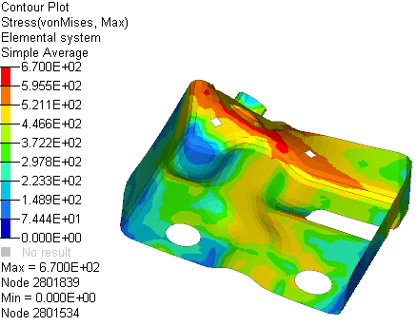
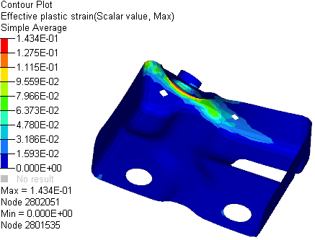
重要零件应力应变云图 Stress and Strain Cloud Chart of the Main Parts
左前侧下连接板的应力应变图（旧）：
Stress and Strain Plot for LH FR Lower Connect Side Plate：
应力云图
Stress Plot
应变云图
Strain Plot
零件厚度 Thickness | 2.5mm | 零件材料Material | QSTE420TM | 结果应力应变值 Results
真实屈服应力 Yield Strength |  | 475MPa
真实极限应力 True UTS |  | 677MPa |  | 零件最大应力 Max. stress in component | 670.0MPa
真实极限塑性应变 True Plastic Strain |  | 0.2 |  | 零件最大应变 Max. strain in component | 0.1434
最大应变没有超过极限值，零件没有损坏。
Effective plastic strain not exceeding the ultimate value throughout the thickness. Not critical.

Slide 4
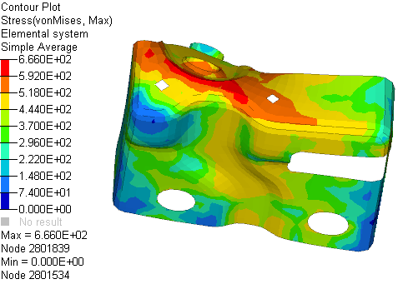
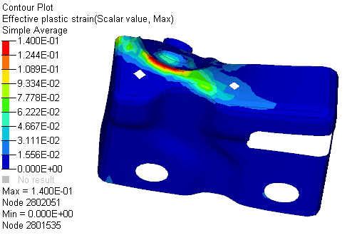
重要零件应力应变云图 Stress and Strain Cloud Chart of the Main Parts
左前侧下连接板的应力应变图（新）：
Stress and Strain Plot for LH FR Lower Connect Side Plate：
应力云图
Stress Plot
应变云图
Strain Plot
零件厚度 Thickness | 2.5mm | 零件材料Material | QSTE420TM | 结果应力应变值 Results
真实屈服应力 Yield Strength |  | 475MPa
真实极限应力 True UTS |  | 677MPa |  | 零件最大应力 Max. stress in component | 666.0MPa
真实极限塑性应变 True Plastic Strain |  | 0.2 |  | 零件最大应变 Max. strain in component | 0.1400
最大应变没有超过极限值，零件没有损坏。
Effective plastic strain not exceeding the ultimate value throughout the thickness. Not critical.

Slide 5
结论 Conclusions
① 相对于槽加宽前，整体变形没有明显变化，左前侧的下连接板的应力应变水平略微降低（应力降低5%、应变降低2.4%）
② 均能承受安全带固定点强度试验 M1 标准规定的1.2倍载荷，且零件没有损坏

